Slide 1
ΕΝΘΥΛΑΚΩΣΗ
1.3
https://www.youtube.com/watch?v=jh7_9sHMNw4
https://www.youtube.com/watch?v=GB0rZXONCzc

Slide 2
Διαδικασία της ενθυλάκωσης
Κάθε επίπεδο επικοινωνεί με το αντίστοιχο του, χρησιμοποιώντας ένα πρωτόκολλο του ίδιου επιπέδου. Η λειτουργία αυτή όμως, εκτελείται έμμεσα καθώς κάθε επίπεδο έχει δυνατότητα άμεσης επικοινωνίας μόνο με τα γειτονικά του, μέσω της διεπαφής τους.
Έτσι κατά την αποστολή δεδομένων από τη μια εφαρμογή στην απομακρυσμένη, τα δεδομένα προωθούνται από το κάθε επίπεδο προς τα κάτω, στο αμέσως κατώτερο.

Slide 3
Διαδικασία της ενθυλάκωσης
Κάθε επίπεδο προσθέτει στα δεδομένα πληροφορίες ελέγχου για το αντίστοιχο, απέναντι, επίπεδο.
Οι πληροφορίες ελέγχου προστίθενται μπροστά από τα δεδομένα που πρόκειται να αποσταλούν και ονομάζονται επικεφαλίδα.
Οι πληροφορίες ελέγχου που προστίθενται κατά τη διαδικασία ελέγχου είναι κυρίως διευθύνσεις, χαρακτήρες ελέγχου σφαλμάτων ή άλλοι χαρακτήρες ελέγχου και συγχρονισμού.
Ορισμένα επίπεδα προσθέτουν πληροφορίες και στο τέλος των δεδομένων (όπως το 2ο επίπεδο του OSI) με σκοπό να εξασφαλιστεί η αναγνώριση σφαλμάτων κατά τη μετάδοση στο φυσικό μέσο.

Slide 4
Διαδικασία της ενθυλάκωσης
Κάθε επίπεδο χειρίζεται την πληροφορία που λαμβάνει από το ανώτερό του ως δεδομένα και προσθέτει μπροστά τους τη δική του επικεφαλίδα.
Η προσθήκη σαν περίβλημα των πληροφοριών ελέγχου στα δεδομένα ονομάζεται ενθυλάκωση (encapsulation).
Με απλά λόγια ένα “πακέτο” ανωτέρου επιπέδου τοποθετείται, ως δεδομένα, μέσα σε ένα “πακέτο” του αμέσως κατωτέρου επιπέδου.
Κατά τη λήψη των δεδομένων συμβαίνει η αντίστροφη διαδικασία. Κάθε επίπεδο, αφαιρεί τις πληροφορίες ελέγχου που αφορούν το ίδιο και προωθεί τα δεδομένα στο ανώτερό του.

Slide 5
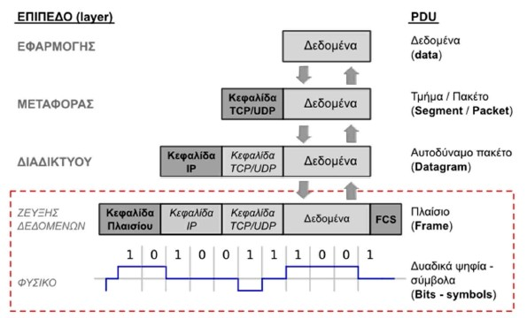

Slide 6
Παράδειγμα: Η αλληλογραφία μέσω ταχυδρομείου
Τα δεδομένα είναι το μήνυμα-γράμμα που γράφουμε απευθυνόμενοι στον απομακρυσμένο παραλήπτη.
Στη συνέχεια τοποθετείται μέσα σε φάκελο (ενθυλακώνεται), γράφονται σ’ αυτόν οι διευθύνσεις αποστολέα και παραλήπτη (επικεφαλίδα) και παραδίδεται στο ταχυδρομικό γραφείο (κατώτερο επίπεδο).
Ακολούθως με διαδοχικές ενθυλακώσεις τοποθετείται σε ταχυδρομικό σάκο και παραδίδεται στο ταχυδρομικό φορτηγό για να προωθηθεί στο κεντρικό τμήμα διαλογής αλληλογραφίας.

Slide 7
Παράδειγμα: Η αλληλογραφία μέσω ταχυδρομείου
Από εκεί και πέρα ακολουθείται η αντίστροφη διαδικασία.
Ένας ταχυδρομικός σάκος παραδίδεται στο τοπικό ταχυδρομικό γραφείο του παραλήπτη και
ο τοπικός διανομέας αφαιρεί τον φάκελο και τον παραδίδει στον τελικό παραλήπτη.
Ο τελικός παραλήπτης θα αφαιρέσει από τον φάκελο το γράμμα και θα το διαβάσει.

Slide 8
Ερωτήσεις στο προηγούμενο παράδειγμα
Εάν ο χρήστης ο οποίος έγραψε τα στοιχεία στο φάκελο και τον έκλεισε είναι ένα επίπεδο (Ν) στη διαστρωματωμένη αρχιτεκτονική της ταχυδρομικής υπηρεσίας, ποιο είναι το αμέσως κατώτερο επίπεδο (Ν-1);
  (Υπόδειξη: Το ταχυδρομικό γραφείο που παραλαμβάνει το φάκελο προς αποστολή)
Το ταχυδρομικό γραμματοκιβώτιο έξω από το ταχυδρομικό γραφείο στο οποίο οι ενδιαφερόμενοι ρίχνουν τα γράμματα που θέλουν να στείλουν, σε ποιο στοιχείο ενός διαστρωματωμένου μοντέλου αντιστοιχεί;
  (Υπόδειξη: Διεπαφή μεταξύ δυο επιπέδων)
Τι προσφέρει ο ταχυδρομικός διανομέας στον παραλήπτη;
  (Υπόδειξη: Υπηρεσία)

Slide 9
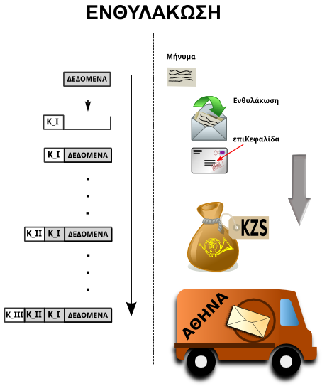

Slide 10
Άσκηση
Ένας τουρίστας από τη Θεσσαλονίκη επισκέπτεται το Παρίσι για δει τα εκθέματα του Μουσείου του Λούβρου.
Για το σκοπό αυτό επισκέφτηκε αρχικά ένα τουριστικό γραφείο το οποίο σχεδίασε την εκδρομή-διαδρομή του.
Μεταφέρθηκε με μίνι λεωφορείο στο αεροδρόμιο της πόλης του και στη συνέχεια επιβιβάστηκε σε αεροπλάνο με προορισμό το Παρίσι.
Αποβιβάστηκε από το αεροπλάνο και με λεωφορείο οδηγήθηκε στο ξενοδοχείο του και στη συνέχεια στο Μουσείο.
Βρείτε αντιστοιχίες του ταξιδιού του τουρίστα με τη διαδικασία ενθυλάκωσης/ αποθυλάκωσης της στρωματοποιημένης αρχιτεκτονικής των δικτύων.

Slide 11
Αεροπορικό ταξίδι
Μεταφορά προς αεροδρόμιο
Αποσκευές/έλεγχος
Επιβίβαση στο αεροπλάνο
Απογείωση
Μεταφορά από το αεροδρόμιο
Αποσκευές/παραλαβή
Αποβίβαση από το αεροπλάνο
Προσγείωση
Δρομολόγηση αεροπλάνου

Slide 12
